Slide 1
5x5_puzzlegame 실행 결과
1923568 곽류진

Slide 2
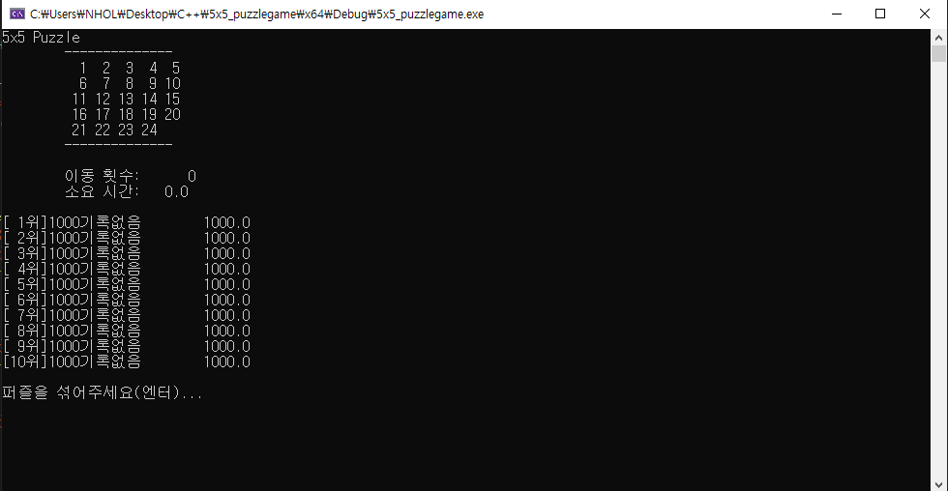
실행 시작

Slide 3
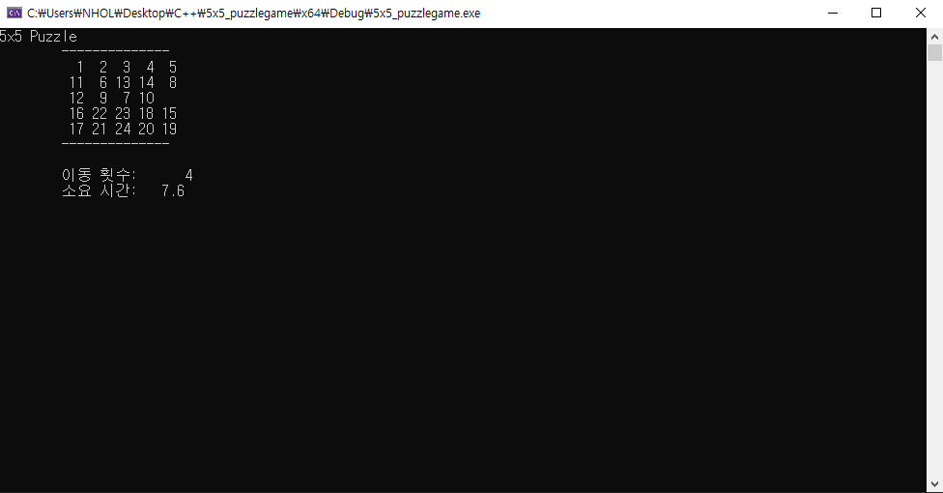
퍼즐 섞기

Slide 4
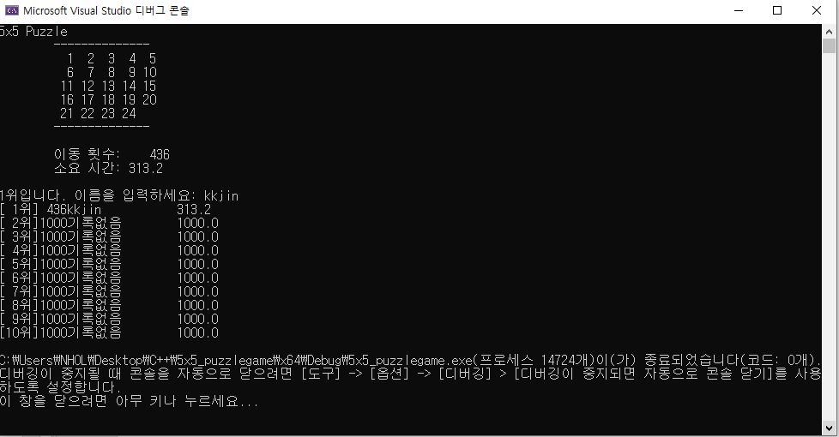
게임 종료/랭킹 등록

